Slide 1

2
0
1
9
IBM网上商城小组汇报展示
小组成员：刘莊，吕晨霄，马福持，齐冲，仪德智

Slide 2
01
组内分工
目 录
02
后端制作
CONTENTS
03
前端设计
04
成品展示

Slide 3
01
组内分工

Slide 4
组内分工



01
02
03
后端制作
前端设计
PPT&答辩
刘莊、齐冲、吕晨霄
刘莊、仪德智、马福持
马福持、刘莊、齐冲
1711362 刘莊；1711368 齐冲；1711363 吕晨霄
1711365 马福持；1711399 仪德智

Slide 5
02
后端制作

Slide 6
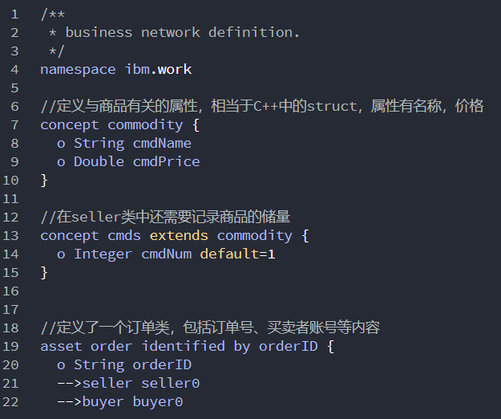
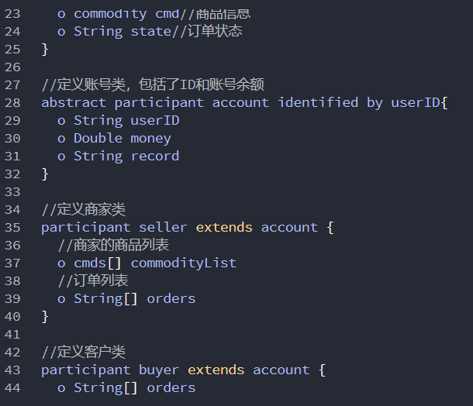
后端制作Model文件

Slide 7
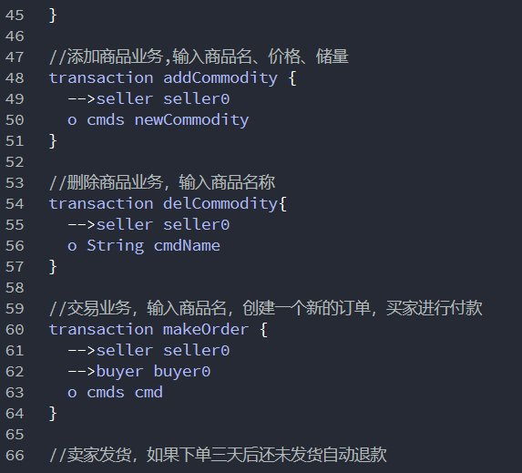
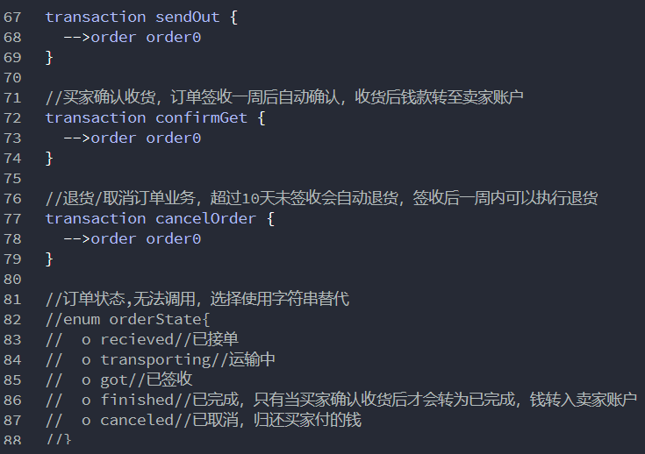
后端制作Model文件

Slide 8
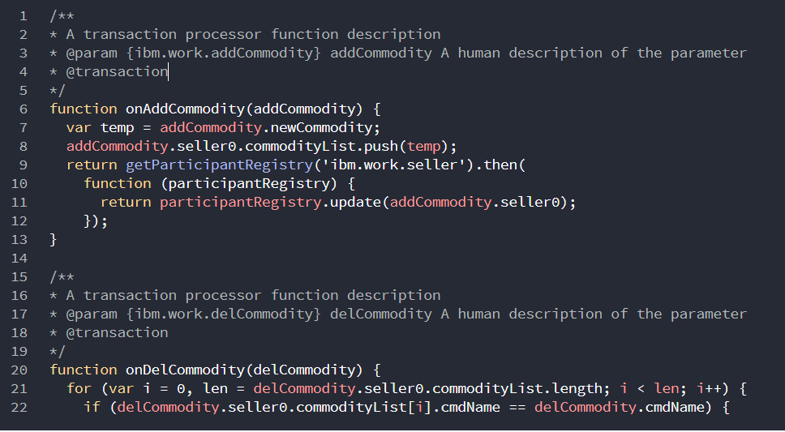
后端制作Script文件

Slide 9
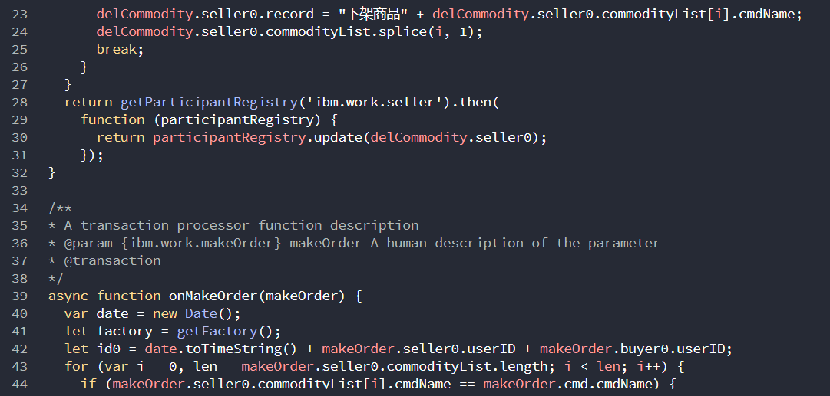
后端制作Script文件

Slide 10
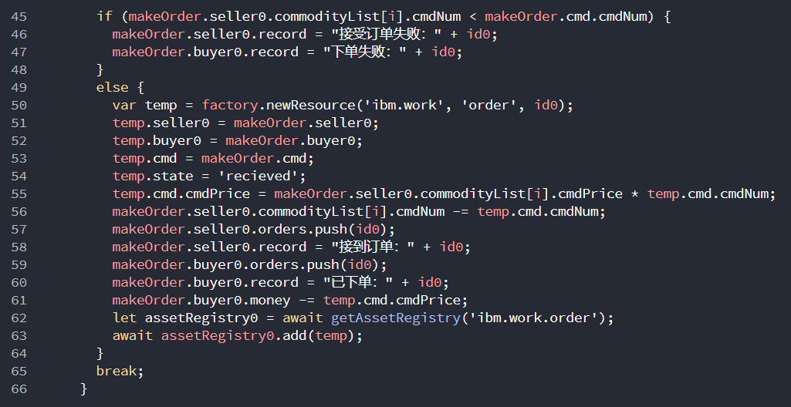
后端制作Script文件

Slide 11
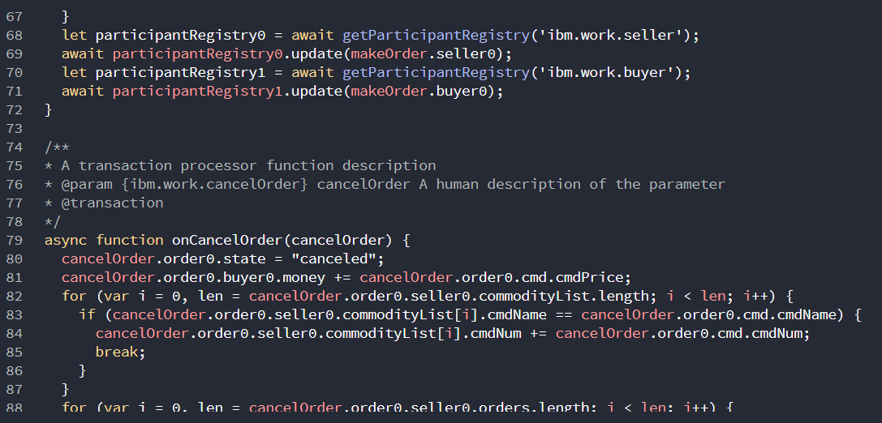
后端制作Script文件

Slide 12
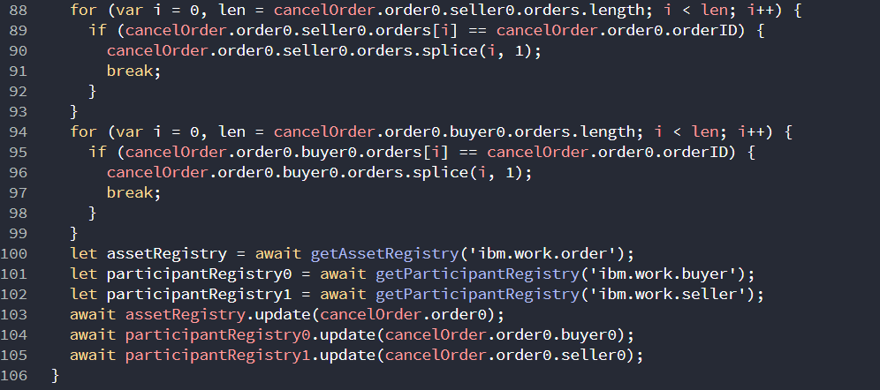
后端制作Script文件

Slide 13
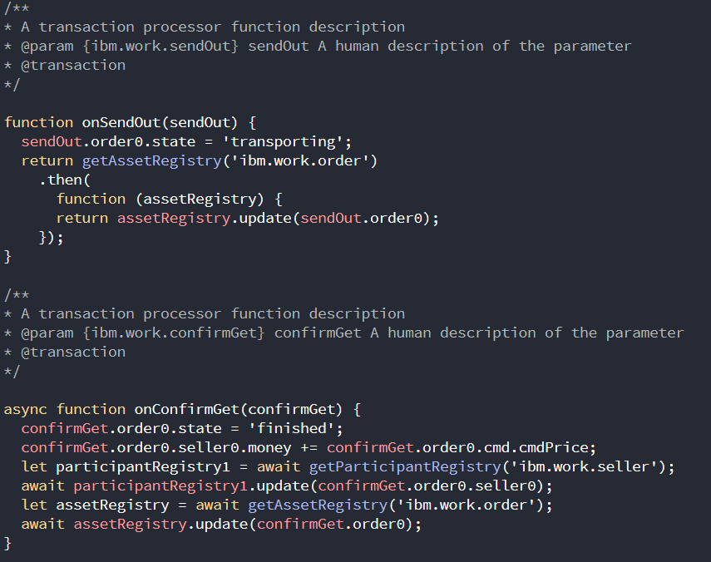
后端制作Script文件

Slide 14
03
前端设计

Slide 15
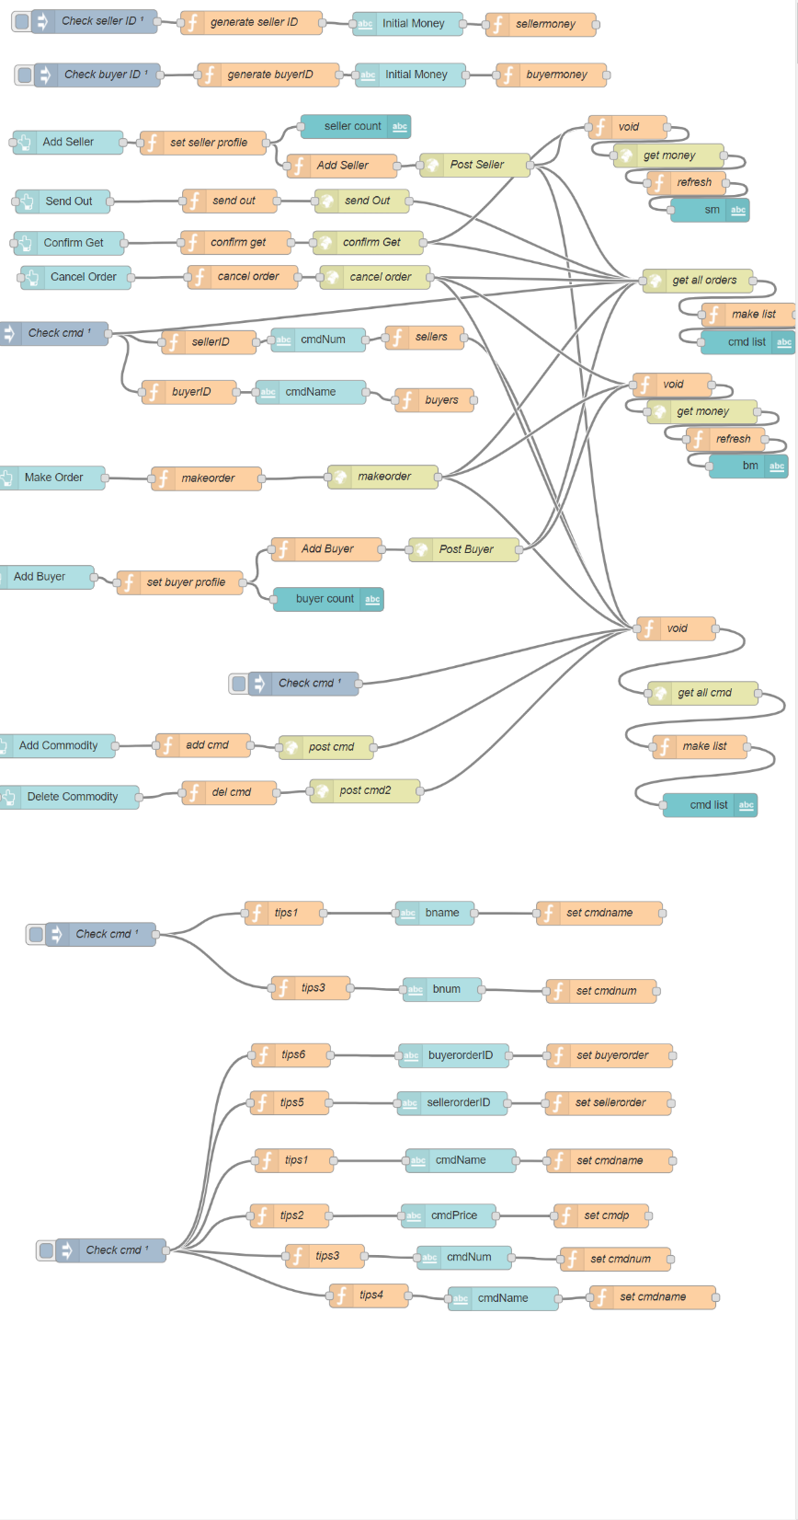
前端设计

Slide 16
前端设计

Slide 17
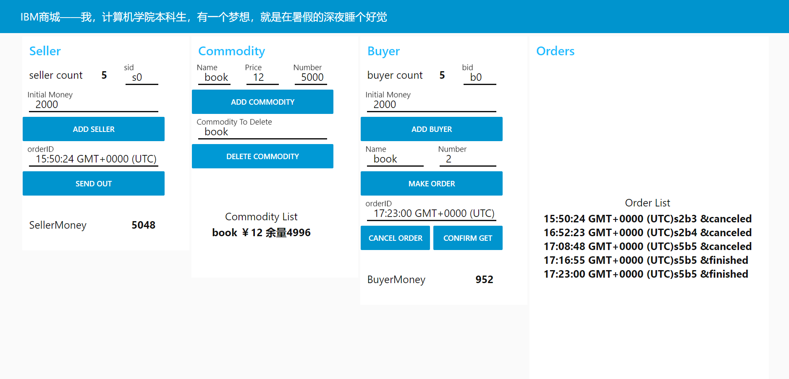
前端设计

Slide 18
04
成品展示

Slide 19
2
0
1
9
感谢聆听，批评指导
THANK YOU

